Slide 1


Seminário Dirur - IPEA
Dilemas do Desenvolvimento Regional a partir do Monitoramento da PNDR – Impressões preliminares
Coordenação
Bruno de Oliveira Cruz
Equipe Técnica
Juliana Aguiar de Melo
Luís Abel da Silva Filho
Luiz Carlos de Santana Ribeiro
11 de junho de 2024
CODER/DIRUR
Coordenação de Desenvolvimento Regional

Slide 2

Desenho e Formulação de Políticas: discutindo princípios
Tinbergen (1958) em seu livro clássico sobre formulação de Políticas argumenta que o primeiro passo para a construção de políticas seria preciso definir bem o problema.
Depois definir objetivos da política: critérios para nortear a política, a escolha destes critérios são baseados em princípios normativos e decisão coletiva.
Definidos os objetivos, devem-se escolher os instrumentos para atingir tal objetivo.
Esses instrumentos irão gerar resultados (“entregas”) e a partir de então é possível avaliar finalmente impacto para se tentar atingir os objetivos e chegar a solução do problema.

Slide 3
Desenho e Formulação de Políticas: discutindo princípios
Tinbergen (1958) argumenta ainda que os formuladores teriam 5 etapas a serem cumpridas:
Etapa 1: Definir com clareza com o problema, olhando causas e consequências. Bem como, ter clareza de quais são objetivos e o estado que se deseja atingir.
Etapa 2: Diagnóstico – definir estado atual da economia e fazer previsões sobre o cenário base, como seria a economia sem nenhuma intervenção e “estabelecer uma tensão” entre o estado atual e o estado desejado, que representa os objetivos maiores da política.
Etapa 3: Criação de cenários alternativo – A partir de diversos instrumentos, o formulador de política pode avaliar quais instrumentos fazem a economia se aproximar mais do Estado Desejado (os objetivos)
Etapa 4: Tomada de Decisão e Escolha dos instrumentos: existem custos associados aos instrumentos, o formulador deve escolher então os instrumentos que julgar mais adequado.
Etapa 5: Implementação da Política.

Slide 4
Desenho e Formulação de Políticas: discutindo princípios
Cenário Desejado
Trajetória com conjunto de Instrumentos 1
Cenário Conjunto de Instrumentos 1
Cenário Base sem intervenção
Estado Atual
Tempo T=0
Tempo Final

Slide 5
Desenho e Formulação de Políticas: discutindo princípios
Definição do Problema
Objetivos
Impactos
Instrumentos
Resultados
Coerência
Eficiência
Efetividade
Impacto
Fonte: Fratesi (2023)

Slide 6
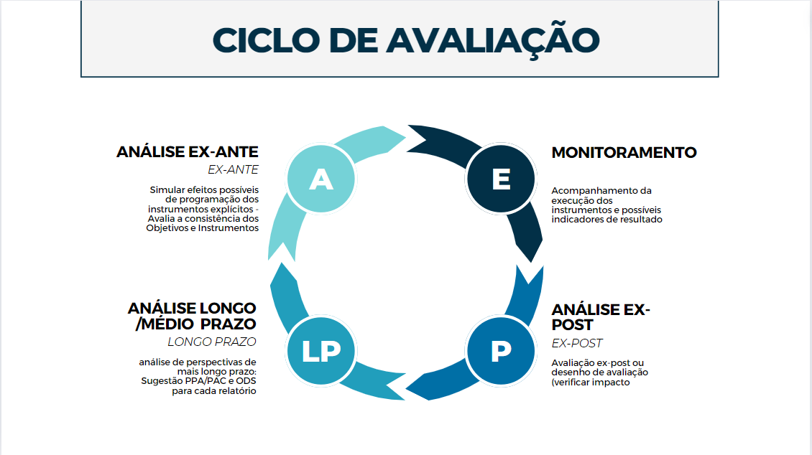

Slide 7
A fria impessoalidade e a tentativa de precisão da análise econométrica, o vigor e a rapidez de decisão necessários ao executivo e o calor de uma paixão pela justiça social são os elementos incongruentes mas indispensáveis ​​da política econômica.
(Arrow, K.; 1958)

Slide 8
Relatório: ACOMPANHAMENTO E AVALIAÇÃO DE POLÍTICAS – SUBSÍDIOS PARA O NÚCLEO DE INTELIGÊNCIA REGIONAL
Pressupostos e desafios:
Duas demandas pelo MIDR construir um primeiro relatório com foco em 2023 e nos fundos constitucionais. Foco em 2023 limita a disponibilidade de dados regionais, p. ex.: PIB regional.
Segunda demanda sugerir um formato de relatório de monitoramento da política regional e da PNDR.
Utilizar como referência o decreto da PNDR: eixos da Política e Objetivos.
Experiências Internacionais: dois relatórios podem servir de inspiração Regions at a Glance (OCDE) e relatório da União Europeia.

Slide 9
Origens e Causas
Fato 1: Brasil com uma das maiores desigualdades regionais do Mundo:
Brasil não é apenas um dos país mais desiguais em termos de renda interpessoal, mas também regional. Williamson (1970) estimava que o Brasil era o mais desigual entre um grupo de países selecionados. Evidência atual se mantém: DESIGUALDADE não só é alta como persistente.
Causas de 1ª. Ordem: Diferenças de dotação natural
Desigualdade Interpessoal de Renda e Riqueza
Elevada Desigualdade Regional de Renda no Brasil em várias escalas
Processo Histórico: Colonização e Escravidão. Economia primário-exportadora
Estrutura produtiva Pouco Integrada e heterogênea
Café + industrialização em SP – efeitos economia de aglomeração

Slide 10
Desigualdade Regional Recente
Coeficiente de Williamson para o Brasil: 2002-2020
Várias fases: Concentração até 1975, década de 1990: polígono Campolina, 2002: Desconcentração lenta
Período Recente: 2017-2020: Concentração Regional
1975: “Modernização Conservadora”/II PND
1985: Instabilidade Macroeconômica
1995: Polígono Campolina
e lenta convergência
2002: transferências de renda e consolidação agro
Concentração Regional da Renda
Desconcentração Regional
Desconcentração Regional
Fim Século XIX: Início divergência
1950: Industrialização e Economia de Aglomeração – Plano de Metas e Estruturas nacionais de Política regional

Slide 11
Origens e Causas
o Brasil é um "imenso contínuo territorial, dotado de unidade política e cultural, mas descontínuo e heterogêneo do ponto de vista econômico“ (Furtado, 1960)

Slide 12
Quais as Consequências dessa desigualdade?
Foram identificadas no relatório 10 consequências das desigualdades regionais. Esta lista não tem o objetivo de ser exaustiva, mas apenas auxiliar a compreender o problema e como a política pode atuar:
Regiões Periféricas com baixa resiliências: climáticos, sanitários ou econômicos
Baixa Eficiência e subutilização das capacidades da população
Incentivo a atividades pouco sustentáveis ou predatórias
Risco de Fragmentação territorial e “geografia dos descontentes” com impacto sobre democracia representativa
Baixa Mobilidade Intergeracional e persistência do ciclo da pobreza
Dimensões Éticas e morais: igualdade de oportunidades
Eficiência, liberdade e o Espaço de capacidades (Sen)
Violência e vulnerabilidade social
Limitação Territorial dos Empregos de Qualidade
Baixo Capital social e menor coesão social

Slide 13
Por que então Políticas Regionais?
Fratesi (2023) argumenta que a justificativa para uma “política regional” seria que de alguma forma o resultado de mercado é insatisfatório. Em outra palavras, a solução de mercado geraria efeitos não desejados e somente uma intervenção estatal poderia melhorar o bem-estar.
Dois argumentos contrários a Políticas Regionais: o primeiro dizer que os resultados de mercado não são ruins e portanto política regional não teria nenhum papel. Um segundo argumento é que mesmo que existam fricções de mercado, as políticas deveriam ser direcionadas para tentar reduzir fricções de mercado perfeito, por exemplo maior flexibilidade no mercado de trabalho ou maior mobilidade de mão de obra. Qualquer outra política iria fazer mais mal do que bem. Ou seja, a solução seria chegar mais próxima de uma “boa” solução de mercado.

Slide 14
Por que então Políticas Regionais?
Um terceiro e último argumento contrário é que há economias de aglomeração e os países deveriam aproveitar esses ganhos de produtividade, no máximo fazer políticas compensatórias. Fratesi (2023) argumenta que oportunidades econômicas perdidas em regiões periféricas seriam elevadas e contrabalançariam o argumento de ganhos de aglomeração.
Fratesi lista ainda os pressupostos para a existência de uma política regional: a) resultados de mercado insatisfatórios; b) políticas nacionais (cegas ao território) são insuficientes. c) Políticas Regionais são capazes de fato de ter algum impacto real.

Slide 15
Simulações e cenários
Oliveira e Cruz (2021) fizeram um exercício de simulação para avaliar o impacto de diversas políticas nacionais, sem nenhum foco regional.
O principal resultado é que mesmo as regiões periféricas crescendo acima da média nacional, a convergência de renda das regiões para média brasileira é ainda muito lenta.
A desigualdade regional no Brasil não somente é alta, mas também persistente e a sua redução lenta.
Pensar longo prazo ao se discutir desigualdade regional é importante e relevante.
Segue o exercício de simulação realizado para todos Estados Brasileiros.

Slide 16
PIB per capita Brasil, Estados Nordeste em 2030 cenário base e com ganhos de produtividade
_ _ _ 75% PIB per capita nacional cenário produtividade ____ 75% PIB per capita cenário base

Slide 17
PNDR – Principais características
OBJETIVOS | EIXOS | INSTRUMENTOS
I - promover a convergência dos níveis de desenvolvimento e de qualidade de vida intrarregional e inter-regional no País e a equidade no acesso a oportunidades de desenvolvimento em regiões que apresentem baixos indicadores socioeconômicos; II - consolidar uma rede policêntrica de cidades, em apoio à desconcentração e à interiorização do desenvolvimento regional do País, de forma a considerar as especificidades de cada região; III - estimular ganhos de produtividade e aumento da competitividade regional, sobretudo em regiões que apresentem declínio populacional e elevadas taxas de emigração; e IV - fomentar a agregação de valor e a diversificação econômica em cadeias produtivas estratégicas para o desenvolvimento regional, observados critérios como geração de renda e sustentabilidade, sobretudo em regiões com forte especialização na produção de commodities agrícolas ou minerais. (PNDR II e III) | Estratégicos: I- desenvolvimento produtivo; II – difusão do conhecimento, da tecnologia e da inovação; III -educação e qualificação profissional; IV – infraestrutura econômica e urbana; V – desenvolvimento social e acesso a serviços essenciais; VI – fotalecimento das capacidades governativas dos entes federativos; e VII – meio ambiente e sustentabilidade (PNDR III) | I-Orçamento Geral da União; II-Fundos Constitucionais de Financiamento do Norte, do Nordeste e do Centro-Oeste; III -Fundos de Desenvolvimento da Amazônia, do Nordeste e do Centro-Oeste; IV – programas de desenvolvimento regional de bancos públicos federais; V – incentivos e benefícios de natureza financeira, tributária ou creditícia; e VI – outras fontes de recursos nacionais e internacionais. (PNDR I,II e III)
ESCALAS GEOGRÁFICAS E ÁREAS PRIORITÁRIAS:
- Macrorregional
Sub-regional: faixas de fronteira, Rides, Semiárido (PNDR I, II, III) e Áreas estabelecidas pelo CE (PNDR III)
Definição pela tipologia (PNDR II e III)

Slide 18
PNDR – ESTRATÉGIAS
I - Estruturação do Sistema de Governança do Desenvolvimento Regional
II - Implementação do Núcleo de Inteligência Regional (MIDR e Superintendências Regionais)
III - Estruturação de Modelo de Planejamento Integrado ( PRDs, Planos Sub-regionais, pacto de metas e carteiras de projetos)
IV – Aprimoramento da Inserção da dimensão regional: instrumentos de planejamento e orçamento federal; PP e Programas
V – Aderência dos instrumentos de financiamento aos objetivos de desenvolvimento regional
VI - Estímulo ao empreendedorismo, cooperativismo e à inclusão produtiva, por meio do fortalecimento e da inovação de cadeias produtivas em âmbito local de formar a integrá-las a sistemas regionais, nacionais e globais; (nova redação, PNDR III)
VII – Apoio à integração produtiva de regiões em relação a projetos estruturantes ou zonas de processamento de exportações
VIII - Estruturação do Sistema Nacional de Informações do Desenvolvimento Regional para assegurar p monitoramento e avaliação da PNDR e o acompanhamento da dinâmica regional brasileira

Slide 19
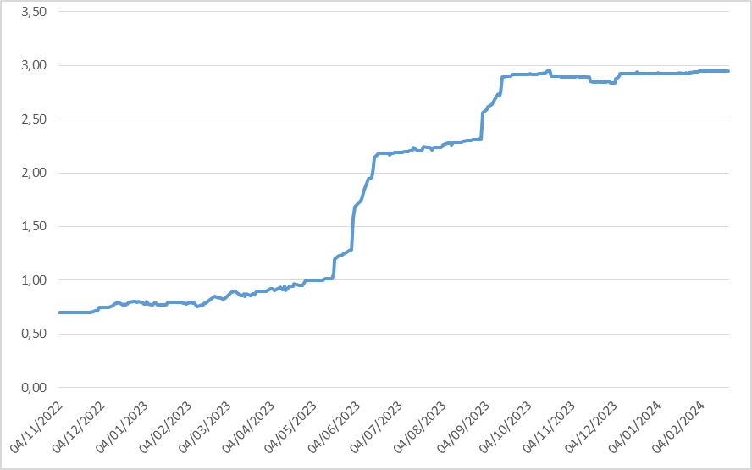
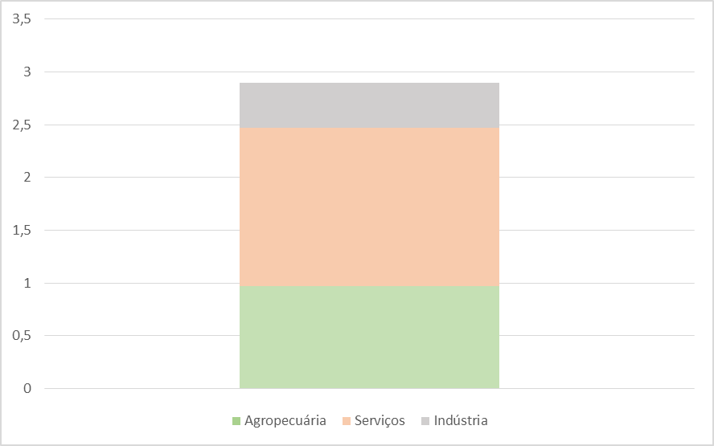
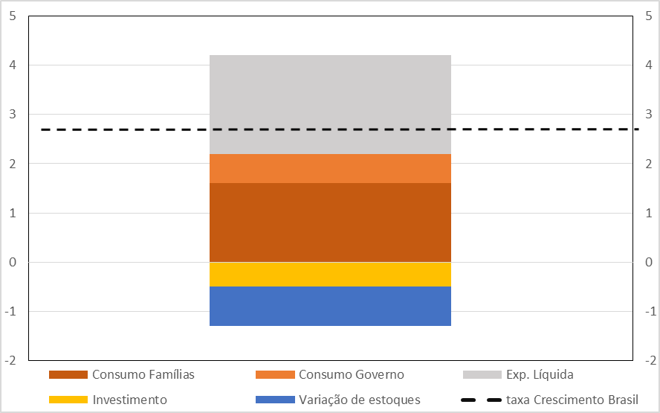
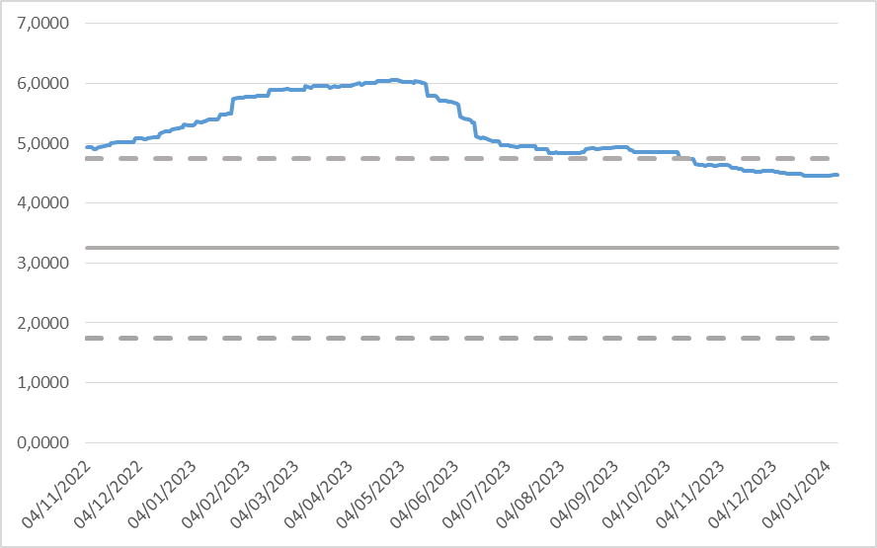
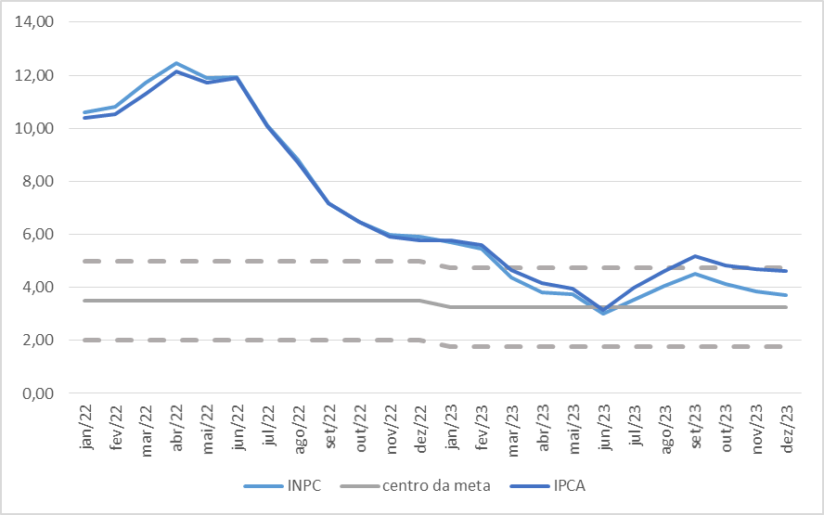
Contexto Economia Brasileira: Expectativa x Realidade
Mediana das Previsões para taxa de crescimento do PIB em 2023 – nov./2022 a jan.2024
Composição do crescimento do PIB 2023
pela ótica da produção
Composição do crescimento do PIB 2023
pela ótica da despesa
Mediana das Previsões para o IPCA acumulado 2023 –nov./2022 a jan.2024
Brasil - Índices de Preços acumulado de 12 meses – IPCA e INPC Jan/2022 a Dez/2023

Slide 20
Contexto Economia Brasileira e Dinâmica Regional
Estimativa de Taxas de crescimento do PIB de estados e Brasil - 2023
Fonte: IBGE, SEADE, SEI, IMESC, IPECE, SEI Condepe/fidem, firjan, fjp, imb, ijs, ipardes, DEE

Slide 21
Fundos Constitucionais: Principais resultados
Apenas o FNO aplicou menos recursos do que o programado. Na previsão financeira, o total de recursos proveniente de outras fontes é responsável por parcela significante dos recursos alocados. Em outras palavras, as transferências anuais do tesouro têm uma menor parcela no total dos valores alocados.
Por tipologia da PNDR, municípios em Média Renda obtiveram a principal parcela da alocação dos fundos
Distribuição Setorial: a modalidade rural respondeu pelo maior percentual no montante contratado. O FNO contratou 73,85% dos seus repasses a este setor, seguido do FCO com 62,9% e do FNE com 40,72%. O setor de comércio e serviços também se destacou nos três Fundos Constitucionais. O FNE teve repasse de contratos para o setor de Infraestrutura que respondeu por 27,41%, ocupando a segunda posição para este Fundo e destacando-se em relação aos demais.

Slide 22
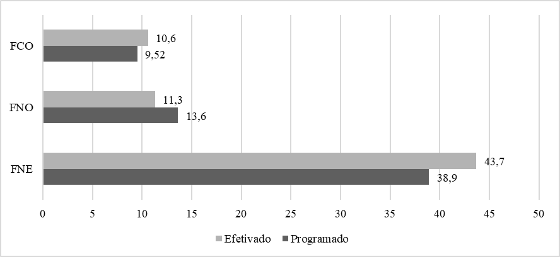
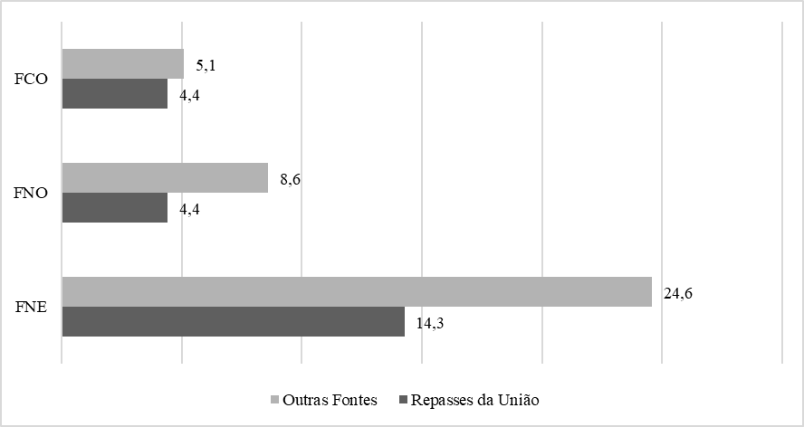
Fundos Constitucionais: Principais resultados
Programação Financeira e valores efetivados recursos dos Fundos Constitucionais de Financiamentos do Norte, Nordeste e Centro-Oeste – 2023 (em R$ bilhões)
Valores repassados da União^{[1]} e de outras fontes na programação Financeira dos Fundos Constitucionais de Financiamentos do Norte, Nordeste e Centro-Oeste – 2023 (em R$ bilhões)
Fonte: BnB, Basa e BB – Programação financeira

Slide 23
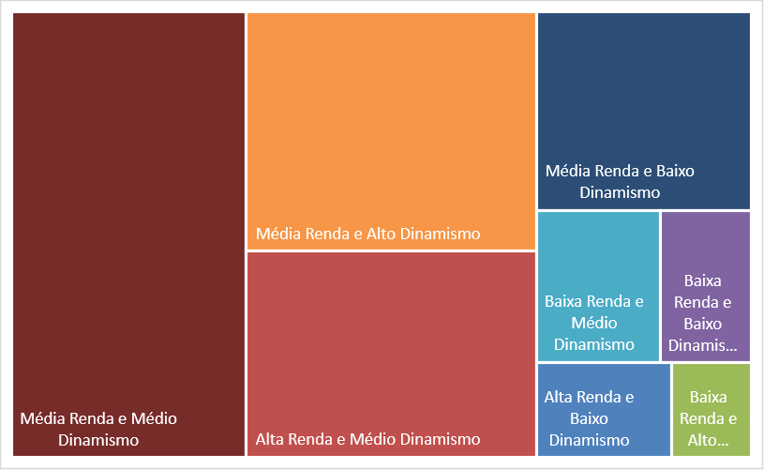
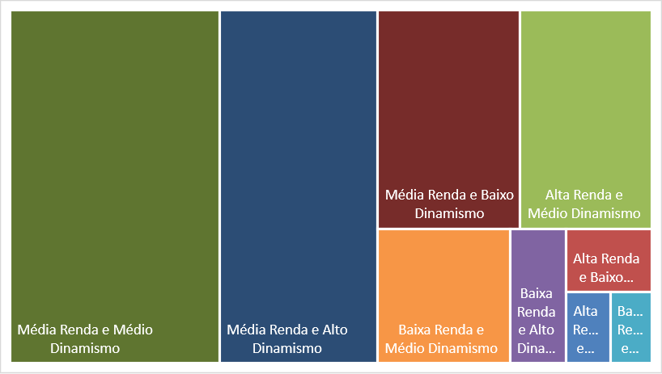
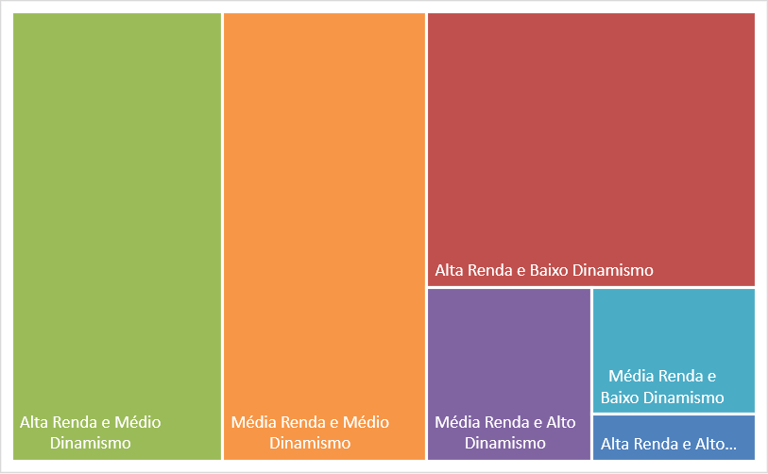
Fundos Constitucionais: Principais resultados
Distribuição dos recursos do FNO por tipologia da PNDR
Distribuição dos recursos do FNE por tipologia da PNDR
Distribuição do FCO por tipologia da PNDR

Slide 24
Fundos Constitucionais: Principais resultados
Distribuição BNDES + Fundos per capita por município: Concentração em municípios do Matopiba e regiões de cerrado/agro.
Valores Médios mais elevados para o FCO
Análise exploratória: Autocorrelação positiva e significante (alto-alto e baixo-baixo) para a alocação per capita por município dos fundos.
Identificação de aglomerados do tipo Alto-Alto de municípios em regiões do Centro-Oeste e Matopiba, por outro lado vários aglomerado de baixo-baixo na região semi-árido, sul da Bahia e interior do nordeste.
A análise por meio de um QL é novamente possível identificar o forte peso do setor rural nas áreas do matopiba e centro-oeste e sul do Pará. Também algumas áreas de Rondônia.

Slide 25
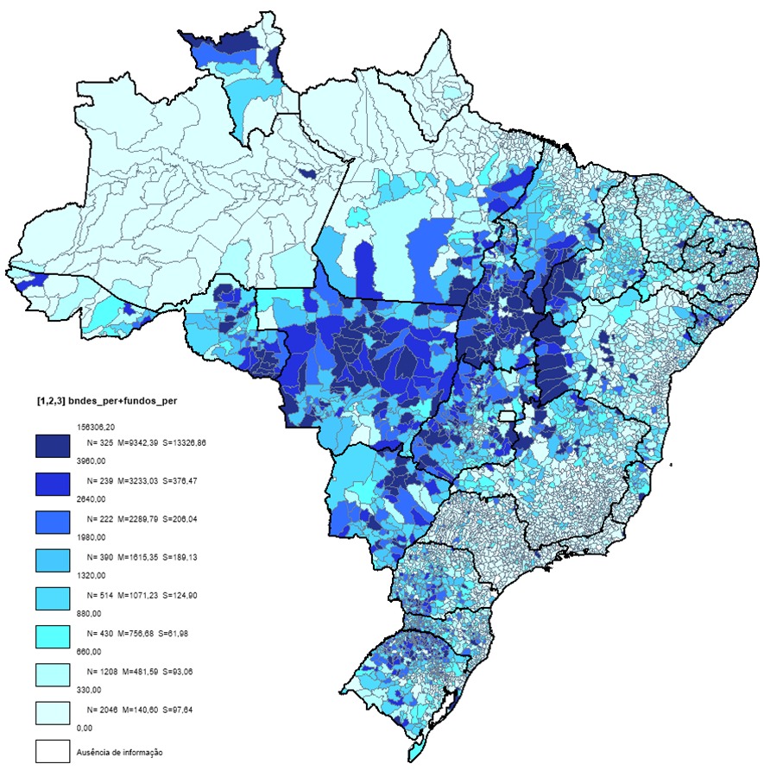
Fundos Constitucionais: Principais resultados
Crédito público com recursos do Banco Nacional de Desenvolvimento – BNDES e Fundos Constitucionais de Financiamentos do Norte, Nordeste e Centro-oeste – 2023
Em faixas de salários-mínimos de 2023, ¼ SM, ½ SM, 2/3 1 SM, 1,5 SM, 2 SM, 3 SM e +
Fonte: Elaboração própria – MIDR e BNDES

Slide 26
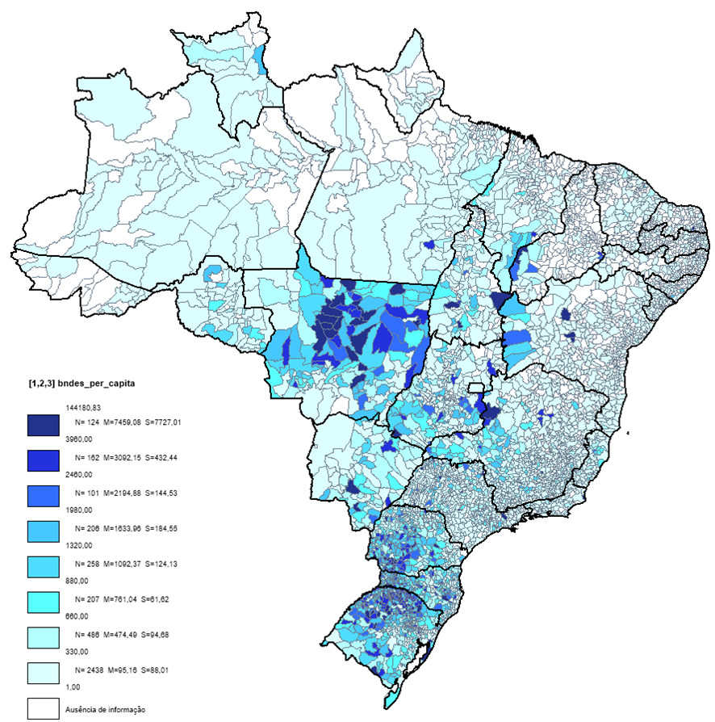
Fundos Constitucionais: Principais resultados
Crédito público com recursos do Banco Nacional de Desenvolvimento – BNDES– 2023
Em faixas de salários-mínimos de 2023, ¼ SM, ½ SM, 2/3 1 SM, 1,5 SM, 2 SM, 3 SM e +
Fonte: Elaboração própria – MIDR e BNDES

Slide 27
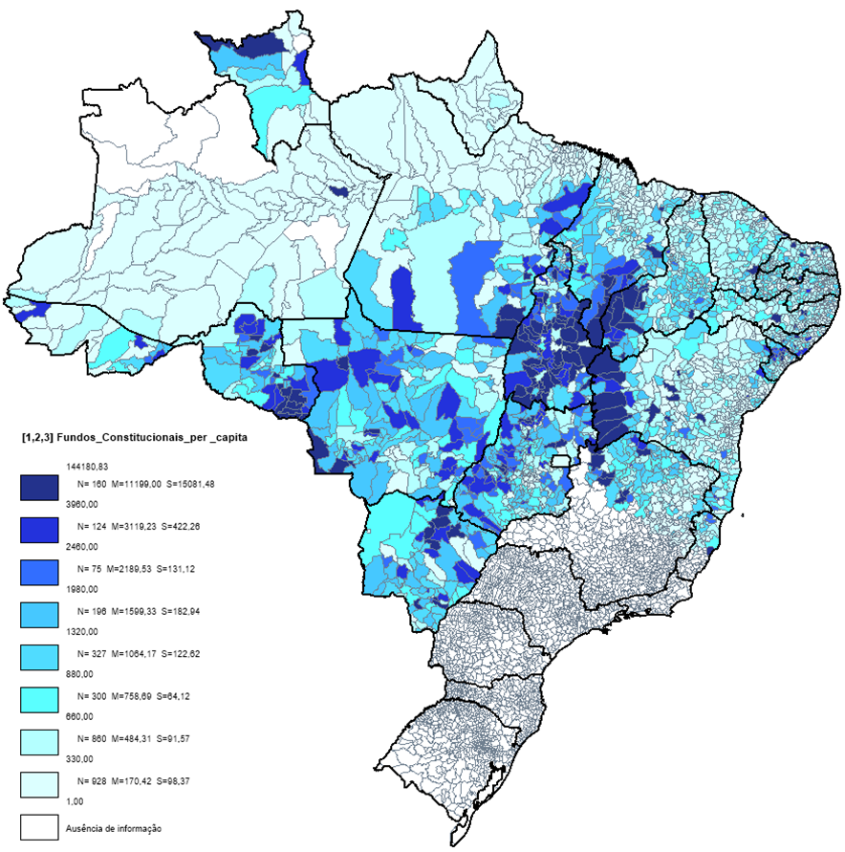
Fundos Constitucionais: Principais resultados
Crédito público com recursos do Fundos Constitucionais de Financiamentos do Norte, Nordeste e Centro-Oeste – 2023
Em faixas de salários-mínimos de 2023, ¼ SM, ½ SM, 2/3 1 SM, 1,5 SM, 2 SM, 3 SM e +
Fonte: Elaboração própria – MIDR e BNDES

Slide 28
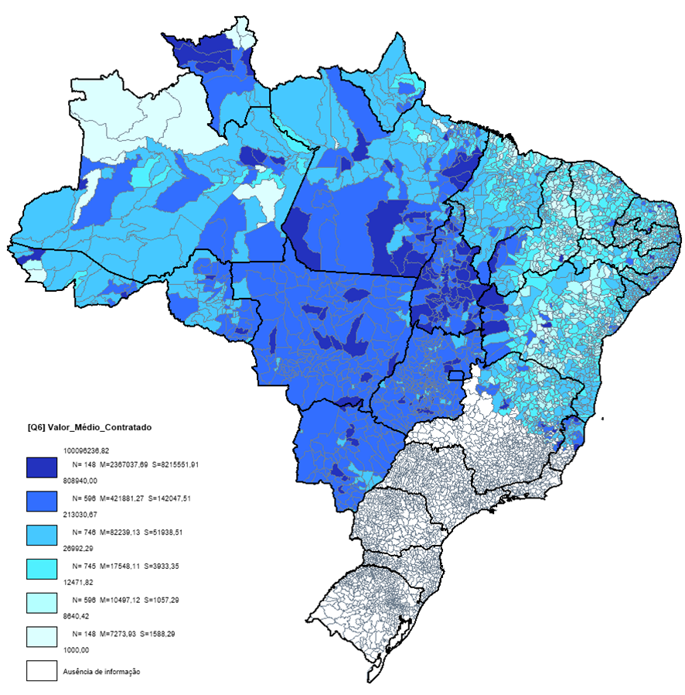
Fundos Constitucionais: Principais resultados
Valor médio dos contratos por município dos Fundos Constitucionais de Financiamentos do Norte, Nordeste e Centro-Oeste – 2023
Em faixas de salários-mínimos de 2023, ¼ SM, ½ SM, 2/3 1 SM, 1,5 SM, 2 SM, 3 SM e +
Fonte: Elaboração própria – MIDR e BNDES

Slide 29
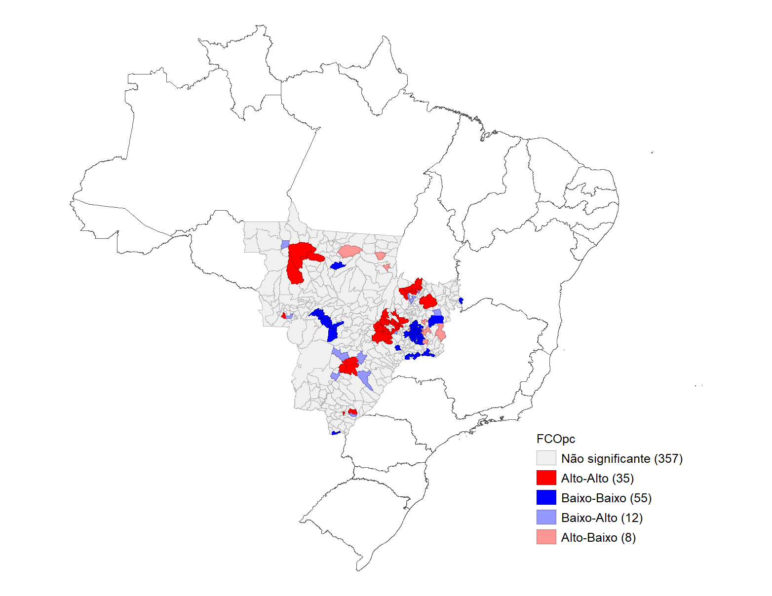
Análise Exploratória de Dados Espaciais
Clusters locais do FCO per capita, 2023

Slide 30
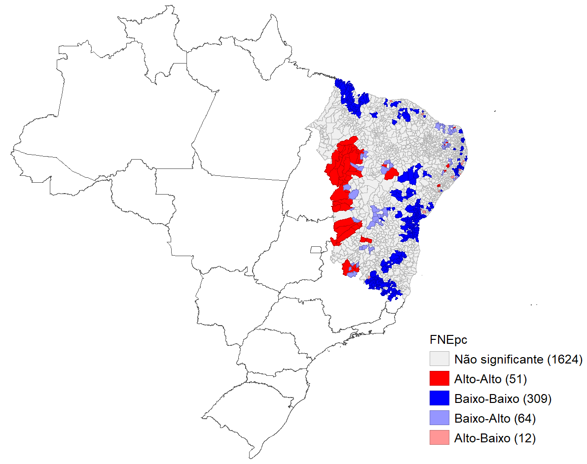
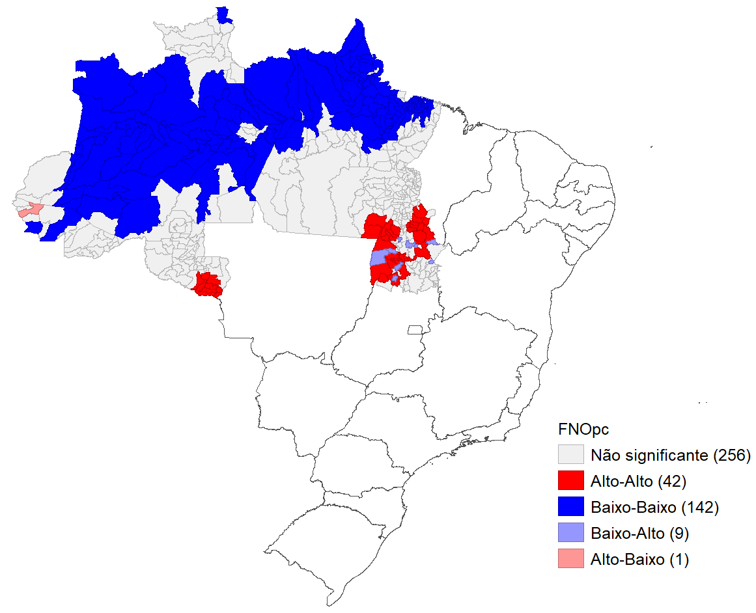
Análise Exploratória de Dados Espaciais
Clusters locais do FNE per capita, 2023
Clusters locais do FNO per capita, 2023

Slide 31
Recorte Territorial Especial
Valores PNDR
Variáveis | Valores totais (R$ Bilhões) | No. de Operações (Mil) | Valor Médio (R$ Mil)
Amazônia Legal BNDES | 6,3 | 6,0 | 1.048,1
FCO | 3,3 | 6,0 | 555,9
FNE | 3,8 | 33,9 | 112,9
FNO | 11,2 | 20,9 | 537,2
Fronteira BNDES | 9,2 | 16,1 | 576,4
FCO | 1,9 | 4,0 | 493,5
FNE
FNO | 2,7 | 6,3 | 428,7
Semiárido BNDES | 2,6 | 2,4 | 1.073,1
FCO
FNE | 28,1 | 316,2 | 88,9
FNO
Fonte: Elaboração própria a partir de dados do IBGE.

Slide 32
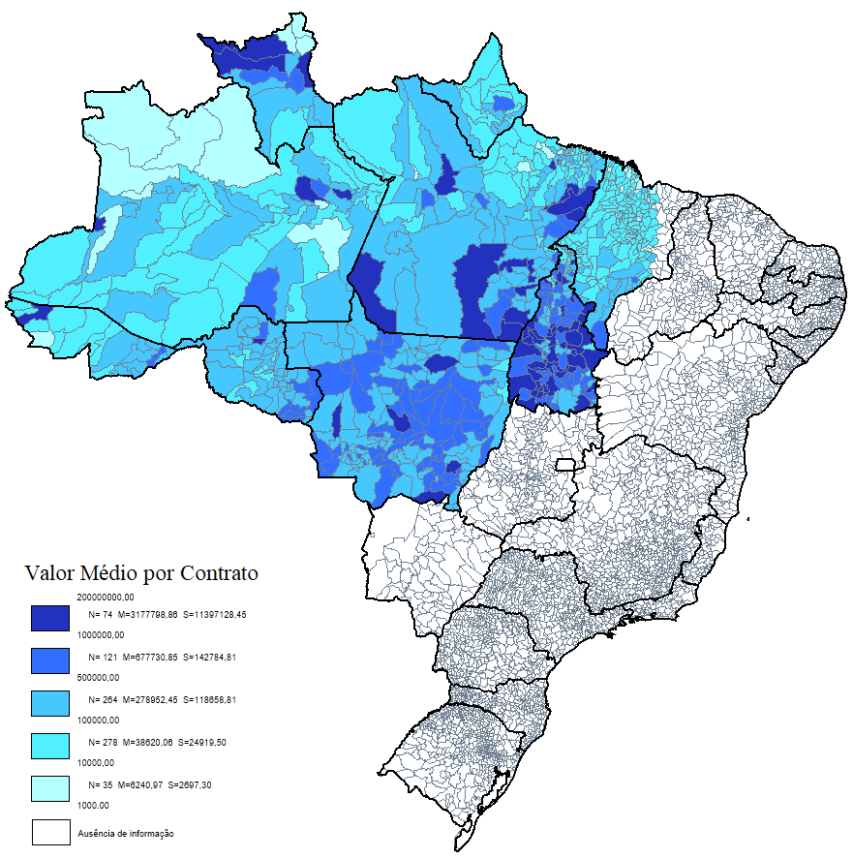
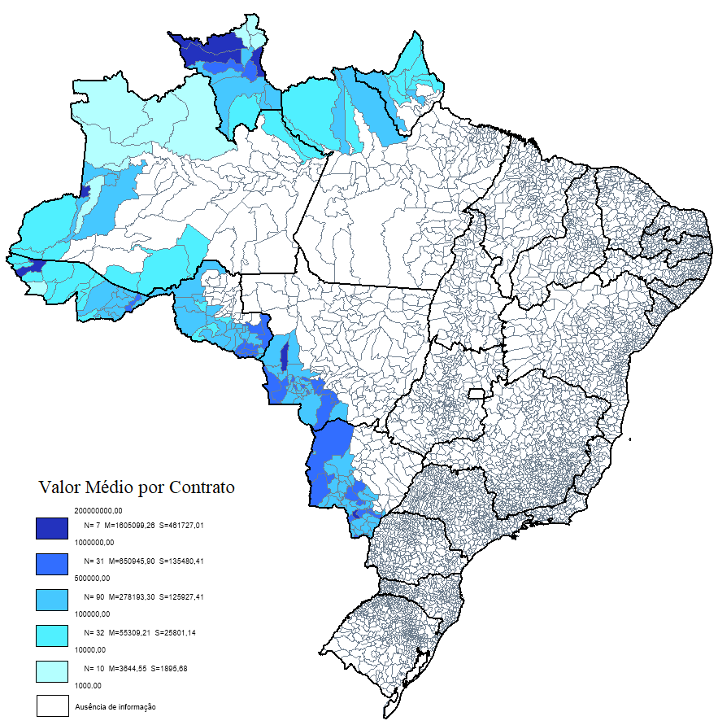
Recorte Territorial Especial
Valores Médio por Munícipio
Valores Médio por Munícipio
Fonte: Elaboração própria a partir de dados do MIDR.

Slide 33
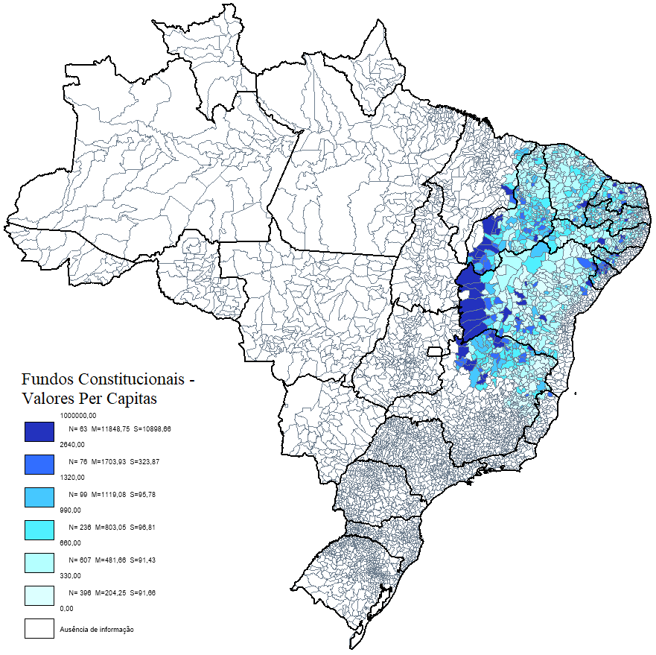
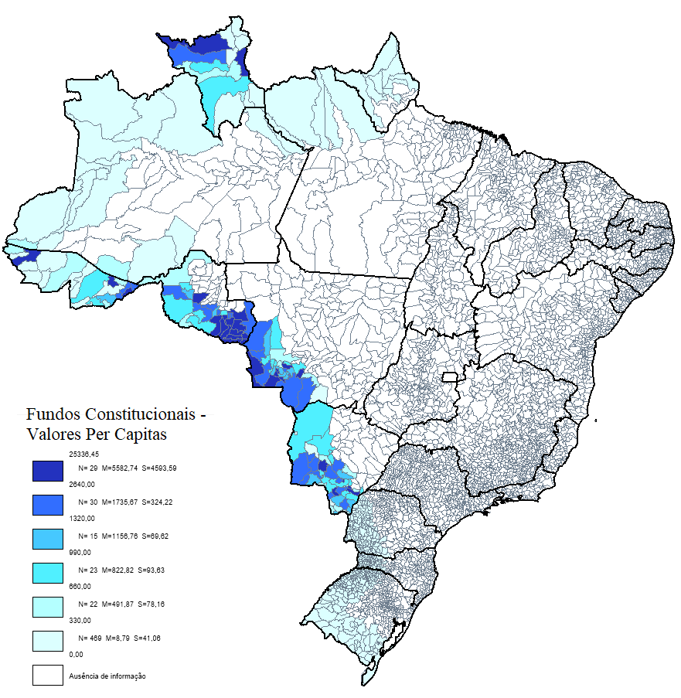
Recorte Territorial Especial
Valores per capita por Munícipio:
Semiárido
Valores per capita por Munícipio:
Fronteira
Fonte: Elaboração própria a partir de dados do MIDR.

Slide 34
Fundos Constitucionais – primeiras impressões
No relatório há uma relação de evidencias encontradas e recomendações.
Recuperação do Sistema de Planejamento e a construção de indicadores para resultados e programação do PPA.
Próximos Passos: Consolidar uma primeira proposta de monitoramento para o próximo ciclo: utilizar os indicadores e insumos em acordo com o esforço já realizado.
Alocação dos Fundos parece estar motivada pela demanda, concentrada fortemente no agro em municípios do Matopiba e áreas produtoras de commodities agrícolas. Importante avaliar o impacto dessa alocação de recursos.

Slide 35
Relatório Monitoramento – propostas para aprimoramento
A ligação do PPA e os Planos Regionais, com a definição clara de indicadores e entregas irá ajudar a ampliar o foco do monitoramento.
Possibilidade de separar Política Regional Explícita (Instrumentos do MIDR), Políticas Federais com impacto regional (BNDES + Investimentos Públicos) e Políticas Regionais Implícitas.
Atual relatório já possui alguma análise dos fundos constitucionais e do BNDES, IPEA tem metodologia de regionalização do Investimento Federal e Integração PPA/PRD´s e indicadores de resultado, irá facilitar bastante o monitoramento.

Slide 36
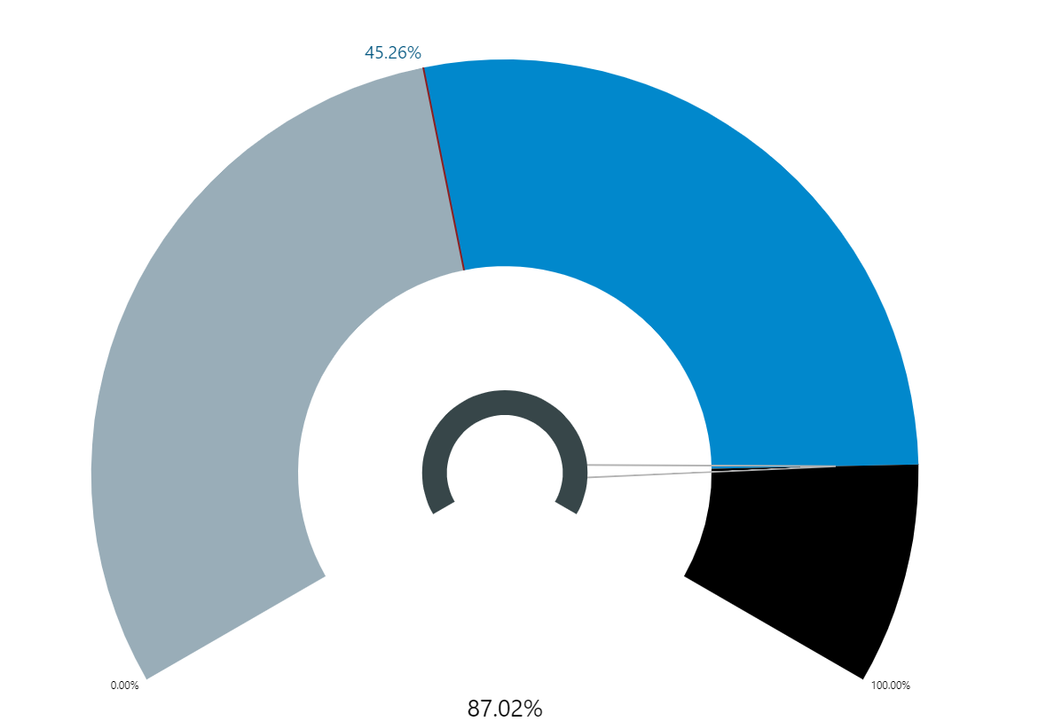
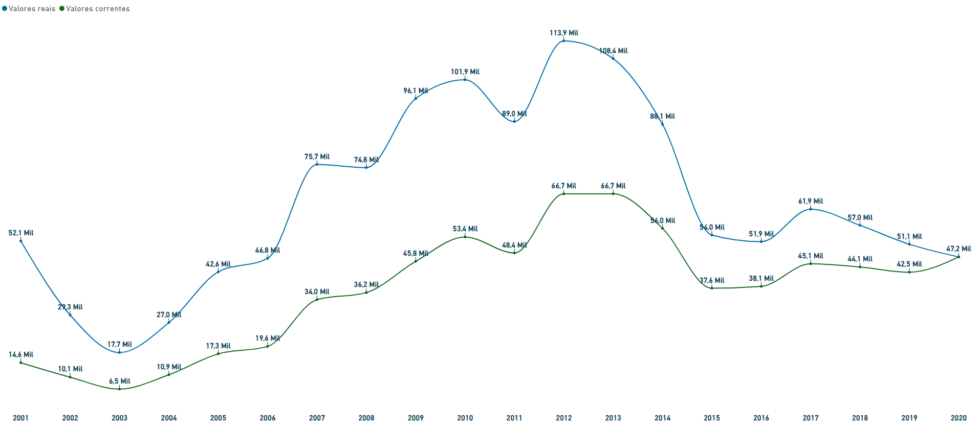
Investimento Federal - Regionalização
Grau de regionalização Metodologia IPEA x SIAFI
Fonte: Siafi/Siga Brasil – Elaboração DIRUR/IPEA

Slide 37
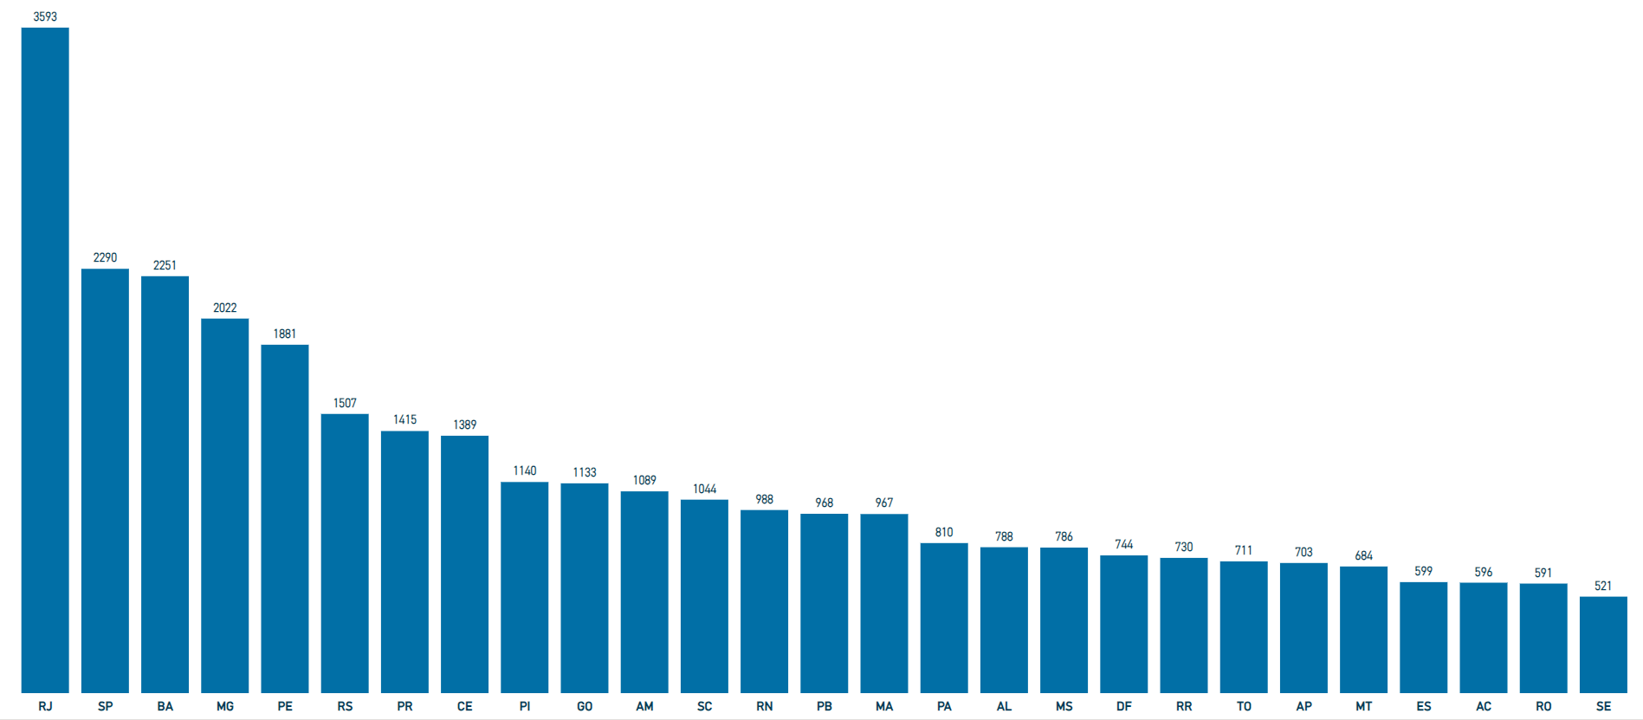
Investimento Federal – Regionalização 2020
Fonte: Siafi/Siga Brasil – Elaboração DIRUR/IPEA

Slide 38
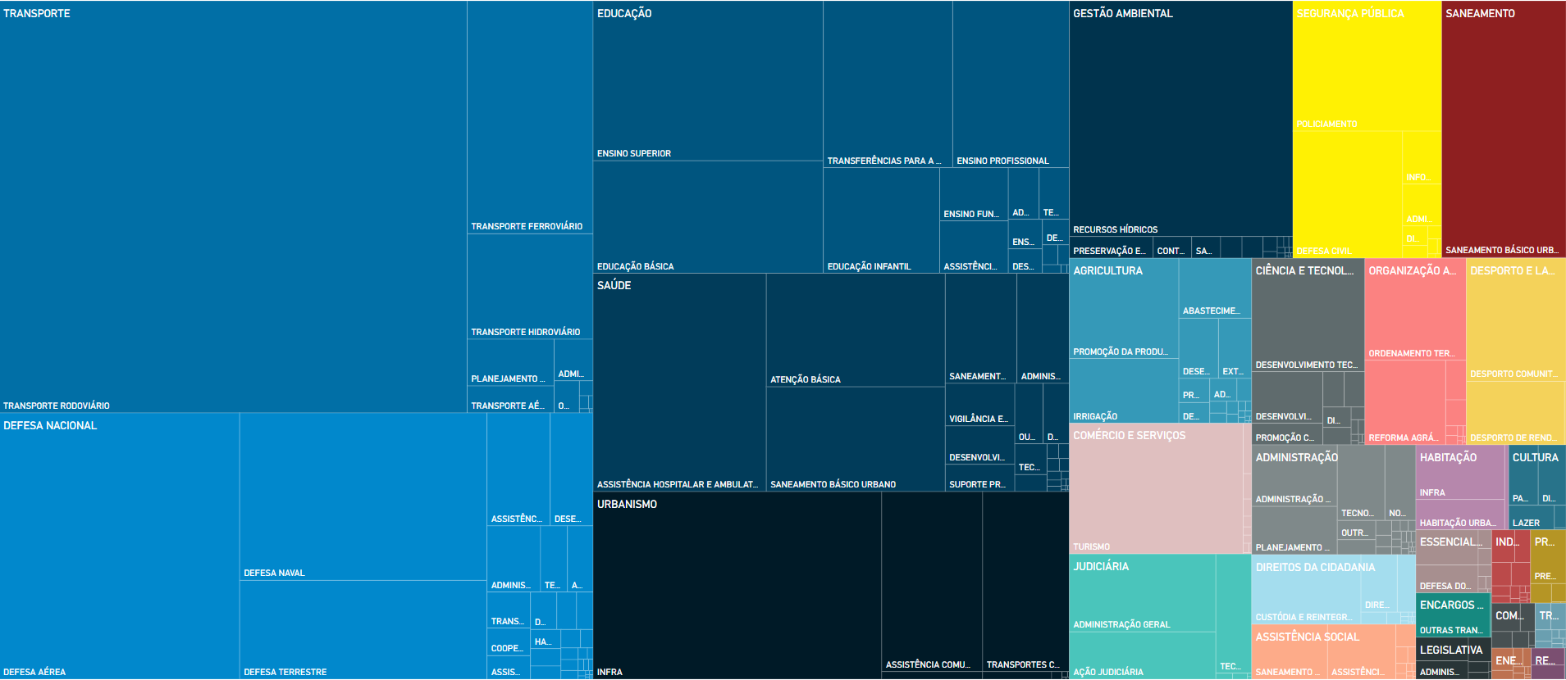
Investimento Federal – Brasil 2020
Função Orçamentária
Fonte: Siafi/Siga Brasil – Elaboração DIRUR/IPEA

Slide 39
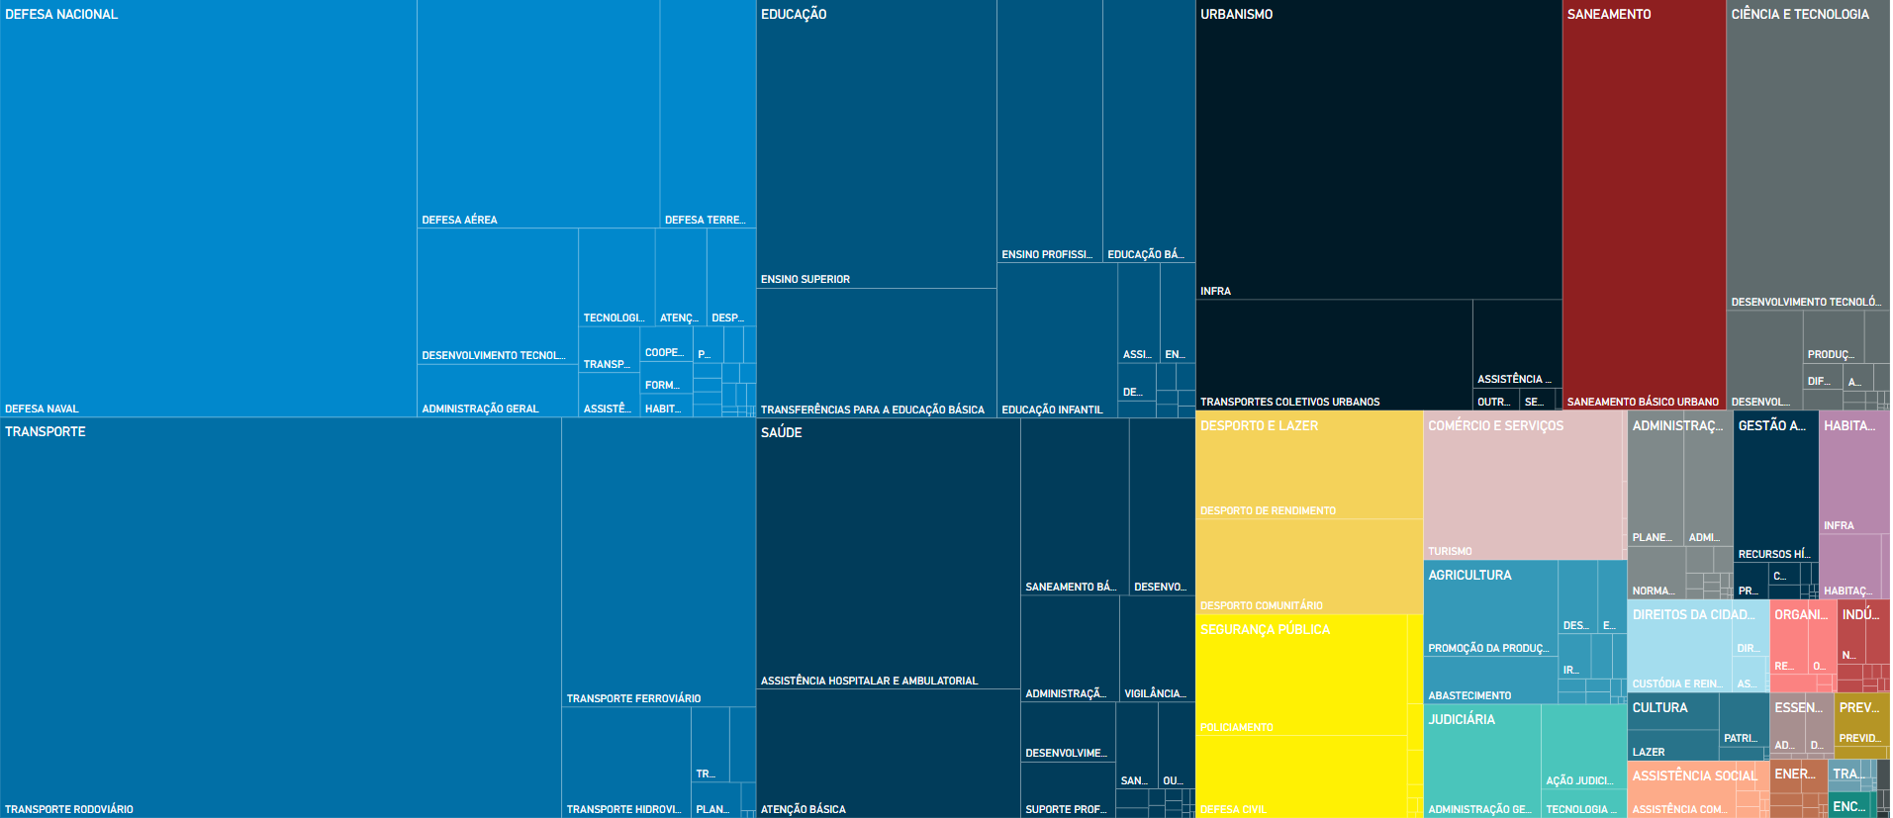
Investimento Federal – Sudeste 2020
Função Orçamentária
Fonte: Siafi/Siga Brasil – Elaboração DIRUR/IPEA

Slide 40
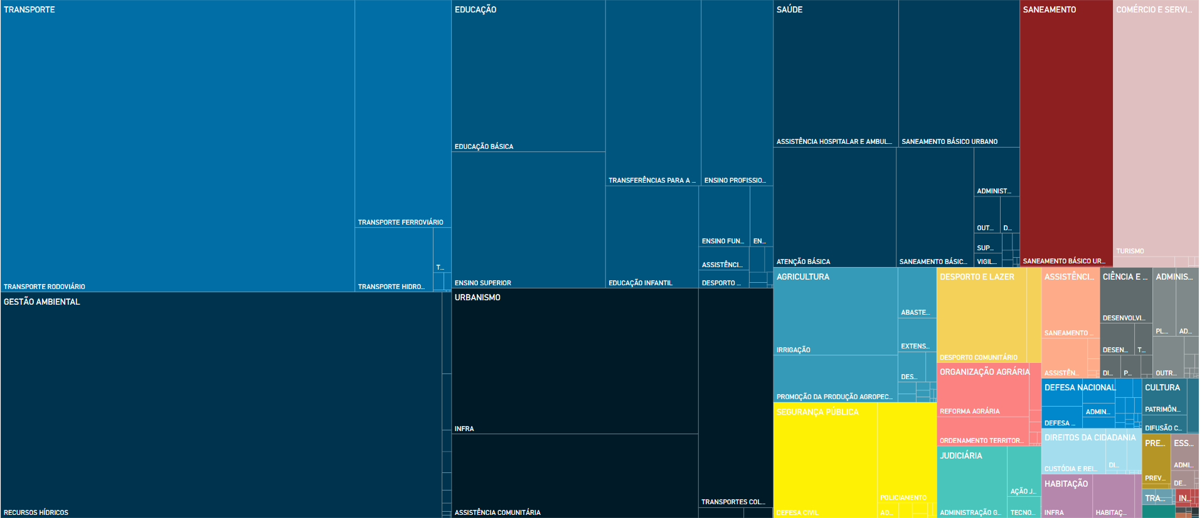
Investimento Federal – Nordeste 2020
Função Orçamentária
Fonte: Siafi/Siga Brasil – Elaboração DIRUR/IPEA

Slide 41
Considerações Finais
Na sequência do TED, além da proposta de relatório:
    a) análise ex-ante da missão do setor agricultura nas macrorregiões. b) Relatório com revisão de modelos de simulação ex-ante em fase de finalização.
    c) Elaboração de ferramentas automáticas para simulação de impacto ex-ante.
    Resultados preliminares tanto de análise ex-ante como ex-post mostram efeitos limitados dos fundos na alteração de desigualdade e impacto limitado sobre a realidade local.

Slide 42
Considerações Finais
Boletim 31 entrevista com Dani Rodrik alguns pontos interessantes para se pensar políticas de mudança estrutural:
    Relação Dinâmica entre Governo e Empresas:- ambos aprendem e ajustam suas estratégias continuamente. O governo deve ser visto como um parceiro ativo na promoção do desenvolvimento econômico.
    Condicionalidades para Suporte Financeiro: Nos casos de políticas industriais bem-sucedidas, o suporte financeiro do governo não é um presente incondicional. As empresas beneficiadas precisam demonstrar sucesso contínuo, muitas vezes medido por indicadores objetivos como exportações. Existem condicionantes para o empréstimo.
    Capacidade de Aprendizado tanto do setor privado como do Governo.

Slide 43
Considerações Finais
Alguns Instrumentos Política Regional
Políticas Redistributivas/Federativas
Apoio a Firmas e incentivos
Infraestrutura
Complementação produtiva ou complementação de ações em curso.
Universidades e Institutos de Pesquisa
Criação de instrumentos colaborativos Empresa/Universidade/Setor Público
Parques científicos
Políticas de inovação pelo lado da demanda: Compras Públicas Regulação
Pensar em novas formas de intervenção/experimentação:
Para a atual sistemática dos fundos:
    i) Apoio prévio na submissão de projetos
    ii) Assistência Técnica Rural (ATER)
    iii) uso de crédito de carbono/serviços ambientais como garantia de empréstimos. Outras formas de ampliação de garantias
    iv) Contrapartidas de desempenho.
    Novos desenhos financeiros (debentures emitidas pelo fundo para custear ações colaborativas via edital)
    Ações em C&T e estímulo a cooperação universidade + empresa + governo.

Slide 44
Pressupostos Metodológicos
2 – Teoria da Mudança/Modelo Lógico:
- estruturação de matriz lógica da PNDR II: recursos/ações/ produtos/resultados intermediários/resultado final (impacto) contida em um contexto;
- referência básica do programa: descritores, problema/programa/objetivos/público alvo/ critérios de priorização e elegibilidade
- explicação estruturada dos problemas associados a cada objetivo específico: consequências/ problema/causas
IMPACTOS
(efeitos diretos e indiretos)
FATORES RELEVANTES DO CONTEXTO
(favoráveis e desfavoráveis)
REFERÊNCIA BÁSICA PROGRAMA/
POLÍTICA
(descritores, problema/programa/objetivos/público-alvo/ critérios de priorização e elegibilidade)
ESTRUTURAÇÃO LÓGICA DA PNDR II
(recursos/ações/produtos/resultados intermediários/resultado final)
EXPLICAÇÃO DO PROBLEMA
(Consequências/problema/causas)

Slide 45
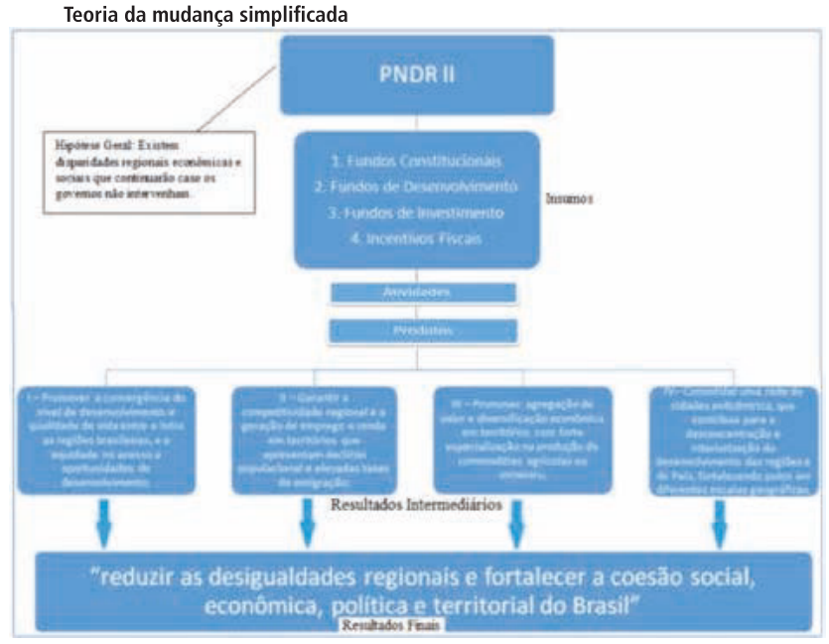
Pressupostos Metodológicos
1 – Teoria da Mudança:(Cravo e Silva, 2017)
- estruturação de matriz lógica tendo como referência: recursos/ações/ produtos/resultados intermediários/resultado final (impacto);
- estruturação geral e simplificada - estruturação direcionada para os instrumentos e eixos
instrumentos
PAINEL DE INDICADORES
Conjunto muito amplo de indicadores por instrumentos e eixos
Eixos

